Slide 1
第十二章 授信作業實務
企業徵信作業
企業徵信調查與分析
信用評等系統
授信之定價
各種不同的報價方式

Slide 2
授信組織
一、董事會
二、營業單位
三、風險管理單位
四、授信審議單位
五、稽核單位

Slide 3
董事會
總稽核處
授信審議委員會
高階管理階層曾接陳執行總裁
風險管理委員會
總經理
副總經理
債權管理處
授信審核處
風險管理處
消費金融業務處
企業金融業務處
不良債權之催收及管理
貸款審核
事後覆審
徵信調查
資本計提
信用風險分析研究
商品行銷
商品企劃
國內分行
國外分行
【圖8.1】銀行的授信組織圖

Slide 4
董事會(Board of Directors)董事會的角色
提供有關放款之最高指導方針，包括：
    授信政策（Loan Policy）
    授權範圍之訂定 (Loan authority)
    放款組合之形成 (loan portfolio),
    價格之訂定 (pricing policies),
    表外操作的規範 (off-balance sheet exposure limits),
    授信覆審系統的建立 (loan review process)

Slide 5
授信政策
授信政策（Loan Policy）是銀行在貸款上的最高指導原則。
授信政策應符合銀行及股東的最大利益。
授信政策的制定由銀行的董事會負責，董事會在法律的規範下訂定各種準則。

Slide 6
授信政策的內容
1. 徵信程序
  徵信應有依書面標準作業程序
2. 核准權限
  應訂定授信業務分層負責授權辦法已明訂各級主管權責
3. 授信限額
  應依行業別、集團企業別、同一產品、同一到期日及同一人之授信等分別訂定風險承擔限額

Slide 7
授信政策的內容
4. 授信核准程序
  授權對象盡量避免單一授權
5. 例外准駁狀況之處理
6. 風險監控與管理
7. 定期信用覆核
  授信作業進行再評估，以及貸款組合品質之覆審機制，每一筆貸款應至少通過兩人以上授信人員的審核
8. 不良債權管理
9. 文件及資料管理

Slide 8
營業單位
授信業務方面，通常下設企業金融與消費金融兩種業務單位，並協調區營運處及國內營業單位，編制年度與中期銷售目標及預算計畫之執行、追蹤與績效考核等。
除一般業務部門外，通常會設立：授信審核、風險管理、債權管理等單位，依據功能授權，以達到分工合作之目的。

Slide 9
案例-中興銀行倒閉
中興銀行(上市公司)於2000年4月間因台鳳貸款弊案被披露，造成嚴重擠兌，存款大量流失，財政部依銀行法62條停止該行董事及監察人職權，指派中央存款保險公司擔任監管人派員進駐監管該行。
在2000年3月20日，因台鳳集團需錢孔急，該行天母分行經理吳碧雲於當日營業終了後，未辦妥徵、授信手續及未取得總行批覆書，仍撥貸信用放款3.5億元，惟因該分行庫存現金僅一千餘萬元，總經理王宣仁下令中山(1600萬)、汐止(1400萬)、永吉(3000萬)及臺北分行(2000萬)暫緩關閉金庫，任令由非該行行員之台鳳公司員工，於當晚七時四十分許逕自前往該等分行搬運巨額現金(轟動金融圈，並造成擠兌)，而於翌日才補辦徵信程序，徵授信程序顛倒，內控制度蕩然無存。
為解決中興銀行的擠兌問題，政府曾強迫3家票券及15家銀行、郵儲，共投入1500億。
Notes:
在台鳳集團戶發生延滯繳息情形後，王玉雲反而變本加厲與台鳳集團負責人黃宗宏結黨營私，由黃宗宏指示尋求一百多個人頭戶向該行申貸，其作業方式為利用該集團人頭公司或該集團員工、家屬或利用金錢購買「借款人頭」等無報稅所得或報稅所得偏低之個人人頭戶名義申貸放款，大量套取銀行資金

Slide 10
風險管理單位
風險管理委員會
  依董事會核定之政策，針對業務上之國家風險、信用風險(包括企業金融、個人金融及金融同業等)、市場風險、作業風險等制定風險政策、策略、規範、程序與指導方針，就各項風險加以監督與控管
風險管理處
  應定期檢視銀行之信用風險管理流程，以確保銀行之信用風險活動符合信用風險策略、政策與程序外，尚需對風險衡量機制進行稽核事宜

Slide 11
風險衡量機制
1. 檢視風險衡量系統應用於日常信用風險管理之情形。
2. 驗證風險衡量機制重大變化之合理性。
3. 評估資料之正確性與完整性；並覆核資料來源之一致性、時效性、可靠性與獨立性。
4. 檢視內部模型假設之正確性與妥適性。
5. 查核內部信用評等系統之操作情形

Slide 12
授信審議單位
授信審議委員會
  負責審議特別重大授信案件，以及覆審授信資產組合、風險評等妥適性及授信管理程序是否恰當等
授信審核處
  中央集權式管理，並不授權營業單位審核及批准任何授信，所有授信案件均須獲得「授信審議委員會」審核通過才能成立。
  地方分權式的管理，授信案件的審批由各管理階層或各分行之「授信審核處」負責權限範圍內的授信案件，超越權限之授信案件審核仍應轉送具有授權之上級單位審批，在審批過程中，必要時得邀請受理案件之營業單位襄理級以上人員列席說明。

Slide 13
稽核單位
內部稽核制度之目的在查核及評估內部控制制度是否有效運作，並適時提供改進建議，以確保內部控制制度得以持續有效實施，協助董（理）事會及管理階層確實履行其責任。
總稽核處與各營業單位稽核部門
  以獨立超然之精神，執行稽核業務，並應至少每半年向董（理）事會及監察人（監事）報告。內部稽核報告內容應依受檢單位之性質，分別揭露如財務狀況、資本適足性、經營績效、資產品質、法令遵循、內部控制、利害關係人交易、各項業務作業控制與內部管理、客戶資料保密管理、資訊管理、員工保密教育等事項之查核辦理情形，並加以評估。

Slide 14

授信錯誤的兩種型式
型一錯誤(Type I Error)
  貸款給一個會違約的客戶(Making a loan to a customer who will ultimately default)
型一錯誤( Type II Error)
  拒絕一個優良客戶的貸款(Deny a loan to a customer who would ultimately repay the debt.)

Slide 15
企業徵信作業之步驟
    1.擬定調查計劃。
    2.收集資料及情報。
    3.資料之整理及分析。
    4.綜合研判。
    5.撰寫報告書與建檔管理。

Slide 16
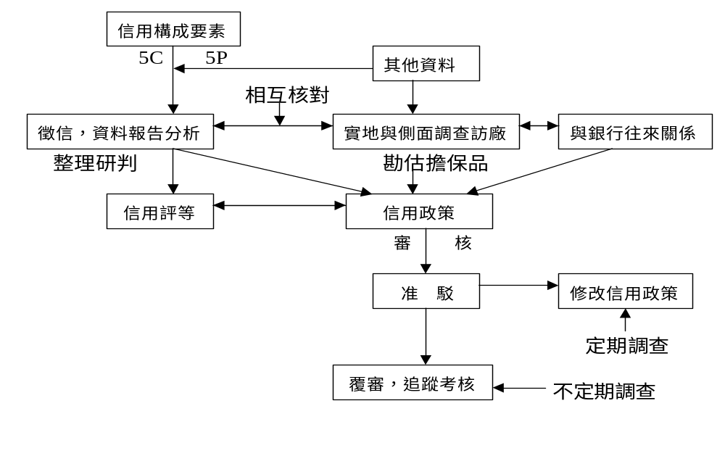
銀行徵信作業概況
信用評估與信用評等之步驟
5C : 品格、 能力、 資本、 擔保品、 營運狀況
5P : 借款戶、 資金用途、 還款財源、債權保障、借款戶未來展望

Slide 17
營業單位
徵信單位
調查前準備
1.擬定計劃
2.資料收集
直接調查，訪問客戶
間接調查
聯合徵信中心查詢
往來金融機構資料
同業廠商查詢
財務資料調整轉錄
客戶資料表
信用調查表
登記證件影本
公司章程或合夥契約
股東名冊或合夥名單或董監事名冊
主要負責人個人資料表
最近三年資產負債表
最近三年損益表
最近三年股東權益變動表
最近三年產銷量值表
年度及最近月份存借款及保證明細表
最近納稅資料或稅捐機關納稅證明
營運計劃書
現金流量預估表
預估資產負債表及損益表
徵信分析
營業分析
事業概況分析
經營環境分析
產銷概況分析
財務分析
撰 寫 徵 信 報 告
授信單位

Slide 18
銀行徵信作業概況~徵信報告內容
客戶基本資料
組織型態
負責人（保證人）資料
財業務狀況
銀行往來
工廠概況
產銷情形
綜合概述及預測（含產業動態）

Slide 19
調查計劃
直接調查為主
  實地訪問客戶並至公司和工廠實地勘察現場，以取得第一手資料
間接調查為輔
  透過金融聯合徵信中心資料，查詢借戶與各往來銀行之借款紀錄有無逾放、退票情事、進出口實績、負責人信用及銀行借款往來情形等。
  透過借戶的上下游客戶查詢借戶信用及負責人的信譽、經營能力、經營概況等。
  藉由產業資料庫、公開資訊查詢借戶經營概況與在該行業內所占的比重，該行業景氣、市場狀況及發展趨勢等。
    就報章雜誌所報導的借戶動態資料進行蒐集和查證分析工作。
    股票上市櫃企業，可由其股票價格的漲落，反映投資人對該公司的看法，與其獲利能力的高低。

Slide 20
徵信調查之困境與問題
  (一)資料收集之困難
  (二)客戶資訊透明度不足，查證管道受限，
  市場傳聞虛實難辨
  (三)財務報表未真實揭露真相
  (四)時間配合之困難
  (五)調查技術層次困難

Slide 21
五大關鍵問題-5P
借款戶（People）
  負責人與保證人的品格與資料的可信度？
資金用途（Purpose）
  要借多少？借入資金要使用到那裡去？
還款來源（Payment）
  主要的還款來源為何？ 何時償還？
債權保障（Protection）
  抵押品、 質押品(第二償債來源)的價值？
授信展望（Perspective）

Slide 22
五P---借款戶（People）
指對借款戶的責任感與經營能力進行評估。
負責人的徵信、公司組織結構是否有重大變化、經營事業成效。
1.公司成立年限、資本額
2.負責人學經歷
3.負責人對產業之專業度
4.借保人票債信
5.同業側面調查

Slide 23
企業徵信基本資料與徵信範圍
 | 基本資料 | 徵信範圍
短期授信 | (1)授信戶資料表。 (2)登記證件影本。 (3)章程或合夥契約影本。 (4)董監事名冊影本。 (5)股東名簿或合夥名冊或公開發行公司變更登記表影本。 (6)主要負責人、保證人之資料表。 (7)最近三年之資產負債表、損益表或會計師財務報表查核報告。 (8)最近稅捐機關納稅證明影本。 (9)同一關係企業及集團企業資料表。 (10)有關係企業之公開發行公司最近年度之關係企業三書表。 | (1)企業之組織沿革。 (2)企業及其主要負責人一般信譽（含票信及債信紀錄）。 (3)企業之設備規模概況。 (4)業務概況（附產銷量值表）。 (5)存款及授信往來情形（含本行及他行）。 (6)保證人一般信譽（含票信及債信紀錄）。 (7)財務狀況。 (8)產業概況。
資料來源：中華民國銀行公會會員徵信準則

Slide 24
借款戶問題舉例
地點問題：出生縣市？目前居住城鎮？
學歷問題：高中、大學、研究所？國內求學抑或國外留學？甚或為小留學生返國？
經歷問題：公司幹部自行創業？或為黑/白手起家？或繼承家業？
個人財產問題：住宅係自有或租賃？汽車廠牌為何？係自有或租賃？
人才形成過程：是專業且單一背景的科技人/法律人/財務人？或具備雙（多）重背景？
OBU業務由誰負責：OBU資本多在1美元至1萬美元間，無擔保品、無財報、無營業（三無狀態），倘經營失敗，DBU母公司不負責任，則如何求償？

Slide 25
借款戶問題舉例
臨時調集許多工人至廠區工作，以顯示生意興旺假象。
駕駛豪華轎車來銀行接人看廠，以顯示目前財務狀況良好。
透過有力人士介紹，且自稱認識銀行內很多要人。
在國外設立許多OBU公司及子、孫公司。
許多銀行均給予寬大的無擔保授信額度及優惠利、費率。

Slide 26
個人基本資料之查證方法個人基本資料之查證方法
經營事業 | 請借款人提供公司執照、營利事業登記證、董監事名冊、股東名冊等資料核對。
 | 查詢中心資料，即查詢公司登記基本資料，如公司登記資訊、公司董監事及經理人名單、公司營業項目資訊、個人任職董監事或經理人企業名錄等資料核對。
 | 以電話直接查詢經營事業，但應留下電話查詢紀錄。
 | 公司申請設立或變更登記，自90年11月14曰起停止核發公司執照，借款人改為提供經濟部核准公司設立或變更登記函影本及設立成變更登記表影本，應辦理「公司基本資料查詢」，以經濟部網站之網址：http：//www.moea.gov.tw/~doc/ce/cese1110.html查得資料核對。
服務單位 | 請借款人提供服務單位證明文件核對。
 | 以電話直接查詢服務單位，但應留下電話查詢紀錄。

Slide 27
土地及建物之查證方法
土地及建物之查證方法 | 向地政事務所申領土地登記謄本及建物登記謄本核對，以謄本列印時間作為閱覽日期。
 | 委託代書閱覽，依代書提出之閱覽報告書核對，以報告書出具日期作為閱覽日期。
 | 由徵信人員親赴地政事務所閱覽核對，以該日為閱覽日期。
 | 電子謄本列印時間作為閱覽日期。

Slide 28
銀行存、借款之查證方法
銀行存款 | 首先，個人戶在金融機構存款往來有無不良紀錄，應辦理票信查詢，而票信查詢應向票據交換所查詢有無使用票據的不良紀錄，即使用「第一類票據信用資料查詢」辦理。
 | 惟對個人戶，為求工作簡化，有免辦票信查詢之例外規定，依財政部78年11月15曰台財融第780376260號函規定:「．‥如借款人提供其本人、配偶或直系親屬之不動產為擔保，且借款金額在新台幣300萬元(含)以下者，免依『個人授信案件徵信處理注意事項』第(三)點之規定辦理票信查詢…」。
 | 其次，對於銀行存款餘額之查證，若屬於本金融機構存款餘額，由於係行內資料，可以直接核對，若屬於同業之存款餘額，由於查詢結果，僅能獲得指定日期存款餘額位數之高中低，並無法核對，必須請借款人向同業申請當日之存款餘額證明，或提供存摺、存單、支存對帳單等才能核對，囿於借款人之配合不易，以致同業之存款餘額實務上未核對居多。
銀行借款 | 首先，個人戶在金融機構借款往來有無不良紀錄，應辦理債信查詢，而債信查詢應向中心查詢下列三項資料：
 | 1.現貸餘額有無逾期，即查詢「個人授信餘額資訊─科目別」之放款餘額」有無「逾期未還金額」。
 | 2.以往有無逾期、催收、呆帳紀錄，即查詢「個人逾期催收及呆帳資訊─科目別」。
 | 3.信用卡往來有無不良紀錄，即查詢「信用卡資訊─以身分證號查詢」。

Slide 29
個人收支情形之查證方法
個人收支情形之查證方法 | 當個人戶達到應徵取個人報稅資料標準時，則徵信報告「年度個人收支情形」欄應與報稅資料核對一致
 | 授信申請人如屬依法免納所得稅者，得以給付薪資單位所核發之薪資證明及其他扣繳憑單替代所得稅結算申報書影本。
 | 為加強防範不法份子持遺失國民身分證冒名詐騙，辦理徵授信業務時，對個人借保戶、企業負責人、放款申請書上連帶保證人、保證書上連帶保證人等所提供國民身分證影本之真偽，應查詢內政部「戶役政為民服務公用資料庫網站」，網址htt://www.ris.gov.tw。
 | 惟此外之徵信基本資料要否查證，如經濟狀況欄所填列有價證券、投資事業等資料，仍然需要請借款人提供佐證資料來核對，若查無結果或查證顯有困難者，可於徵信報告單位意見欄就徵信當時狀況敘明以為參考。

Slide 30
聯合徵信中心對公司、授信戶所提供查詢之項目
針對公司所提供查詢之項目 | 公司登記基本資料、
 | 企業財務資料、
 | 當月授信戶借款資料、
 | 上月授信戶借款資料、
 | 最近年度六個月授信戶借款資料、
 | 最近年度十二個月授信戶借款資料、
 | 上市股票公司營業額資料、
 | 免保證商業本票餘額資料、
 | 企業授信變動資料、
 | 會員機構受理反面承諾資料、
 | 記帳關稅保證資料、
 | 承租人租賃資料、
 | 大額退票資料、
 | 廠商進出口資料、
 | 個人信用資料、
 | 公司董監事及經理人資料、
 | 公司營業項目資料、
 | 分公司統一編號索引、
 | 分公司登記基本資料、
 | 授信戶逾期、催收及呆帳資料等
針對授信戶所提供之查詢項目 | (1)逾期、催收紀錄自清償日起揭露三年
 | (2)呆帳紀錄自轉銷日起揭露五年
 | (3)退票紀錄自退票日起揭露三年
 | (4)拒絕往來紀錄自通報日起揭露三年等。
 | (5)若透過票據交換所可獲得相關退票紀錄。

Slide 31
五P---資金用途（Purpose）
資金運用計畫是否合法、可行以及是否與銀行放款政策一致。
資金用途可分為週轉性及資本性兩種
  短期貸款宜追隨交易行為以控制資金用途（商業貸款理論－commercial loan theory、自償性交易理論－self.liquidating transaction、實質票據原理－real bill doctrine）
資金用途亦可決定貸款期限、還款方式、抵押品。
貸款金額之多寡通常決定於資金用途與內部資金來源。例如： 貸款金額應為新設備的價格與未來當借款人違約時銀行將該設備再賣出價格的差價
償還既存債務(以債養債)或替代股權(借款代替增資籌措資金)

Slide 32
企業徵信基本資料與徵信範圍
 | 基本資料 | 徵信範圍
中長期授信 | (1)週轉資金授信（包括短期授信展期續約超過一年以上者）： 除第1目規定資料外，總授信金額（包含財團法人金融聯合徵信中心歸戶餘額及本次申貸金額，其中存單質借、出口押匯及進口押匯之金額得予扣除，下同）達新台幣二億元者，另加送營運計畫、現金流量預估表、預估資產負債表及預估損益表。 (2)其他中長期授信： 除第1目規定資料外，總授信金額達新台幣二億元者，另加送個案預計資金來源去路表、建廠進度表、營運計畫、現金流量預估表、預估資產負債表及預估損益表。 | (1)週轉資金授信（包括短期授信展期續約超過一年以上者）： 除第1目規定外，總授信金額達新台幣二億元者，另增加償還能力分析。 (2)其他中長期授信： 除第1目規定外，另增加建廠或擴充計畫（含營運及資金計畫）與分期償還能力分析。
資料來源：中華民國銀行公會會員徵信準則

Slide 33
還款來源（Payment）
短期借款應以短期資金為還款來源；
  短期季節性營運資本貸款之償債資金通常來自於應收帳款到期或存貨減少，
中長期借款應以中長期資金為還款來源
  正常營運之現金流入，亦可以固定資產折舊準備、股東現金增資、發行新債務等
償債資金不應包含抵押或質押的資產
財報資料：
1.營業收入、營業利益率、利息保障倍數、EBIT
2.折舊及攤銷、 EBITDA

Slide 34
債權保障（Protection）
透過擔保品或相關保證防備借款戶不能就其還款來源履行還款時仍可如期收回放款。
內部保障
  擔保品：存貨(Inventory )、應收帳款(Factoring )、證券(Marketable securities )、實質資產與設備(Real property and equipment)等。
    質押品(Pledging)-標的物有移轉占有
      動產 (定期存款、保單、股票等)與權利 (專利權證、商標權證)
    抵押品-標的物無移轉占有
放款契約限制條件：維持最低流動比率、禁止分配盈餘或發放現金股利等。
外部保障
  第三者保證：連帶保證、票據背書

Slide 35
擔保品
質押品(標的物有移轉占有)
  動產 (定期存款、保單、股票等)
  與權利 (專利權證、商標權證)
抵押品(標的物無移轉占有)
  Characteristics of good collateral:
    Durability(耐久性) is the ability of the asset to withstand wear. Durable versus nondurable collateral.
    Identification due to physical uniqueness or serial numbers.
    Marketability(市場性) of the property if resold.
    Stability of value(價值穩定) over the period of the loan.
    Standardization(標準化) by government or industry guidelines in grading quality of assets.

Slide 36
經驗法則
所有權損失宜有自負部分（ownership equity theory）：不動產貸款成數不宜達100％，例如有擔保為買價的70％，借款人自己負擔損失30％。

Slide 37
對保
銀行對保證人(物)簽訂保證契約或認證的行為
例如：連帶保證書(或借據、本票)的簽訂，擔保物權設定登記、保單正本的交付等
「最高限額之抵押權」之設定，由銀行與借款人於雙方所合意之最高限額內，由銀行隨時提供資金與借款人，不必就日後每筆借貸逐一辦理抵押權，如此可簡化借貸程序

Slide 38
限制條款 (loan covenants)
優先擔保利益
連帶保證人
限制股利分配、限期增資承諾

Slide 39
五P---授信展望（Perspective）
借款戶行業別的前途及借款戶本身將來的發展性。
授信的預期利益，包括授信利息收入、手續費收入，以及因而衍生的存款、外匯、網路銀行等業務的收入均應一併考量

Slide 40
銀行徵信作業概況~財會報告內容
財報類型
資產負債表
損益表
現金流量表
財務比率表
長期股權投資

Slide 41

















種類 | 財務比率 | 定義
流動性(liquidity) (短期償債能力) | 流動比率
 | 速動比率
 | 營運資金 | 流動資產-流動負債
經營能力(activity) | 資產週轉率
 | 應收帳款週轉率
 | 應收帳款收現天數
 | 存貨週轉率
 | 存貨平均銷售天數
財務槓桿(financial leverage) | 負債比率
 | 負債對股東權益比率
 | 利息保障倍數
 | 負債對有形淨值比率
獲利能力 | 股東權益報酬率
 | 資產報酬率
 | 毛利率
 | 營業盈餘率
 | 淨利率
 | 本益比

Slide 42
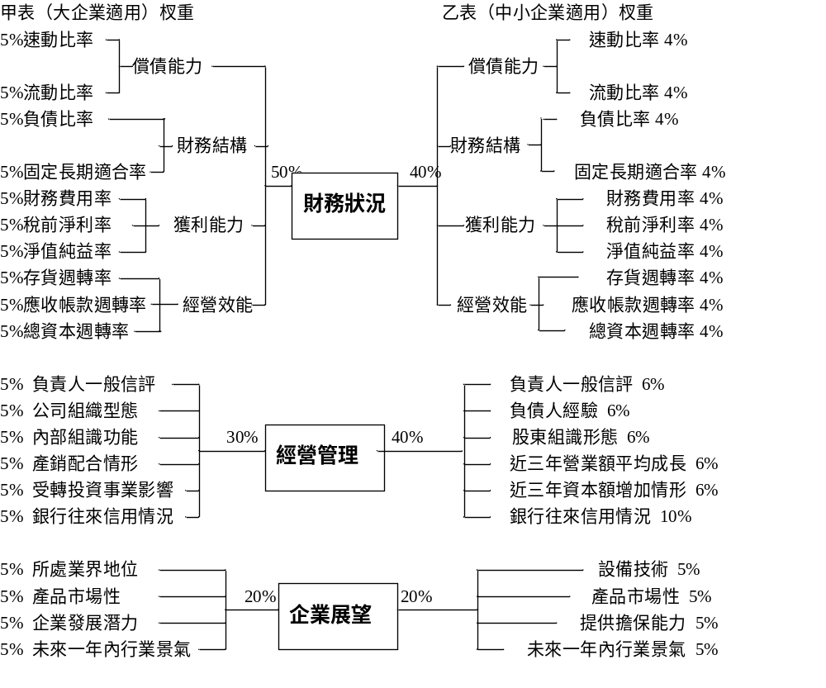
中華民國銀行公會信用評等表評估指標

Slide 43


財務預測
盈餘試算
  針對公司的各項產品予以分別預測其未來價格、收入之變化，以及公司總營收的預估資料
  成本支出亦可如此預估，最終即可獲得該公司淨利的預估資料

Slide 44
產業概況
產業結構、競爭者家數、市場佔有率與獨占力。
產品的規模經濟或範疇經濟。
整個產業近年來併購狀況，預估整個產業未來發展
本公司產品與主要競爭者之比較
對出口的依賴程度
各專業機構的分析與預測
政府法規與環保政策對產業的影響
勞工素質與勞資關係

Slide 45
廠商的事業概況
(1) 產品壽命與技術創新。
(2) 供應商有那些，供應商的評價與生產過程、原料品質與供應是否穩定。
(3) 將客戶依特質、地理區位、銷售通路、價格策略等進行區隔。
(4) 經營策略與目標，過去的目標與策略的達成率。
(5) 產品過去銷售成長率、客戶數量、客戶集中度、客戶損失率。
(6) 固定資產是否是過時的

Slide 46
廠商的經營與管理
執行總裁、財務經理、營運經理有無特殊的成功經歷。
公司的專業顧問如會計師、律師、銀行家(其他銀行)。
經營目標與經營策略(如市場佔有率、利潤)等是否適當？
經理階層的決策品質與解決事情的能力。
管理團隊的凝聚力、向心力。
主管的薪資占盈餘的比例，是否合理？
是否能預防問題的發生？是否在不斷的處理相同的問題？
管理階層的信譽(從各期刊、雜誌收集)。
各種資訊系統 (如管理資訊系統、會計資訊系統、人力資源發展系統等) 是否齊備、效率如何？

Slide 47
銀行徵信作業概況~信用評等
外部信用評等
銀行內部信用評等
Notes:
IDM時訊避雷針是由銘傳大學與時報資訊共同研發，為時報資訊開發之一套專業之業財務危機預警產品，僅提供收費會員使用，該預警系統考量企業之財務資料、公司治理、總體經濟以及財務資訊等四大變數，分析並預測企業發生財務危機之可能性，透過該模組量化上市上櫃公司的財務風險危機，提供市場參與者作為決策參考

Slide 48
外部信用評等
  國際知名的外部信評公司：S&P、Moody‘s、Fitch、Fair Isaac Corp.(FICO)
國內知名的外部信評公司：聯徵中心(J10、J20、J21)中華信用評等公司、、TEJ(TCRI)、時報資訊(IDM)、信保基金(SMEG)

Slide 49
國內信用評等機構與評等系統
* 中華信用評等公司評等系統
採S & P的評等方法及準則，其評等等級符號，前面加〝tw 〞
代表僅適用台灣市場。
* 台灣經濟新報社評分系統
採「台灣企業信用風險指標」(TCRI)，以財務指標中，選十項
顯著財務比率綜合評分，決定信用等級，TCRI共分9等級，最
佳等級為1，最差為9。
* 中央存款保險公司之評等系統
採美國聯邦金融機構檢查委員會所提出「金融機構統一評等
制度」又稱「CAMEL Rating」，利用統計方法萃取合適評
估指標，依分數高低區分評定個別等級，共分為A.B.C.D.E
等級。

Slide 50
國內信用評等機構與評等系統（續）
財團法人金融聯合徵信中心JCIC Score (J10)
聯徵中心的信用資訊產品，乃透過嚴謹之統計理論與分析技術，以及外部學者專家的諮詢，將資料庫中有關企業的信用資料，包括：授信資料、票信資料與查詢紀錄等，量化為一個可代表信用風險之分數。
時報資訊公司「IDM時訊避雷針財務風險監測系統」
時報資訊公司建構IDM時訊避雷針財務預警系統，採用納入財務變數、公司治理變數及總體經濟變數等三大主要族群變數，透過邏輯斯迴歸模型，針對一般產業之上市、櫃公司發展之預警指標與系統。
其他評等（分）資訊公司、系統、顧問
如SAS、SPSS 、Moody’s kmv、Experian、S & P、評等模型顧問公司等。

Slide 51
FICO簡介
1958年，Fair Isaac Corp.(下稱「FICO）發明了第一個信用評分模型。
FICO評分系統得出的信用分數範圍在300～850分之間。分數越高，說明客戶的信用風險越小
FICO專門為個人信用評分，評分的構成要素及權重為：信用償還歷史（35%）、欠款數額（30%）、信用歷史的時長（15%）、使用的信貸產品組合（10%）和新開立信用帳戶（10%）。這些訊息全部來自美國三大徵信局（Equifax、Experian和TransUnion）出具的被評分人的信用報告
根據myFICO官網，FICO評分已有25年多的歷史，目前在美國前100家金融機構中，有90家使用FICO評分來做消費信貸決策。
競爭對手：
  1、三大徵信局：Vantage評分，
  2、大數據信用評分

Slide 52
FICO評分因素
信用償還歷史（35%）
  中最重要的部分是被評分人是否已經及時償付了信用帳戶的欠款。FICO評分會更看重近期發生的重大事項，包括：破產（根據類型會出現在被報告主體的信用報告7-10年）、抵押品贖回權喪失（foreclosures）、訴訟、工資扣押（wage attachments）、債權人的扣押權（lines）和法院判決書（judgments）等
（2）欠款數額（30%）
  所有帳戶的欠款、
  欠款帳戶的類型、
  循環授信帳戶額度的利用程度、
  有多少帳戶還未償付、
  相比於分期付款貸款總額還有多少尚未償付。(關於最後一點，FICO認為及時償還分期付款貸款體現出的是被評分人有能力也有意願管理和償還自己的債務。)

Slide 53
FICO評分因素
（3）信用歷史的長短（15%）
  FICO認為基本上信用歷史與FICO評分正相關。不過，信用歷史較短的人也可能有較高的評分
（4）使用的信貸產品組合（10%）
  FICO會考慮被評分人的信用卡、百貨公司帳戶、分期付款貸款帳戶、財務公司帳戶和抵押貸款帳戶。(FICO認為沒有信用卡比有信用卡並及時還款的被評分人風險高。)
（5）新開立信用帳戶（10%）
  FICO援引相關研究稱在短時間內開立好幾個信用帳戶說明被評分人風險較大。
  FICO援引統計數據稱，被評分人的信用報告如果被查詢了六次以上，其被宣告破產的機率可比沒有被查詢信用報告的人高八倍

Slide 54
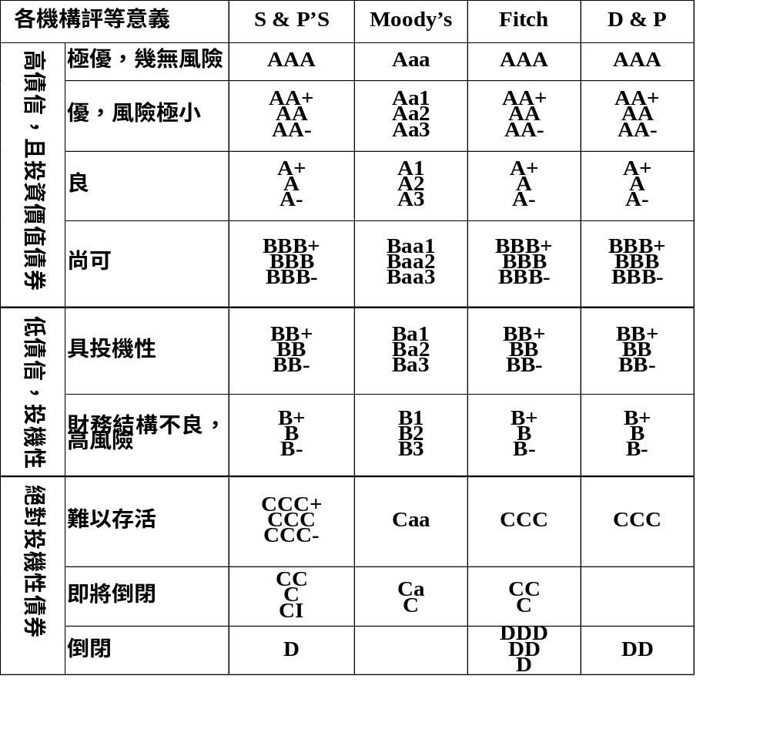
國際信用評等機構與評等（分）系統

Slide 55
信用評分系統（ Credit scoring system）
據借款方的借款與還債歷史，利用統計與評估系統給予不同的分數，用來決定是否核准新貸款或信用額度。
分類
  企業信用評分系統
  個人信用評分系統

Slide 56
螞蟻金服
螞蟻金服已與超過200家銀行、60餘家保險公司合作，為消費者提供的保險產品有2000多種。同時，它也獲得了大陸最全的金融牌照：第三方支付、基金銷售、銀行、保險以及在審批中的個人徵信、證券牌照
支付寶的註冊用戶數有6億，手機活躍用戶數高達2.7億。
「支付寶是中國最大的支付公司，但他們將走出中國，我們必須做好準備，」巴克萊銀行(Barclays)董事長John McFarlane。
在螞蟻金服加價收購速匯金(MoneyGram)的舉動遭到美國議員和競購對手Euronet的攻擊後—儘管它已經得到了這家美國匯款集團大多數股東的支持—其海外擴張的步伐遇到了障礙
螞蟻金服將自己定位為一個科技公司，並宣稱傳統金融機構才是這一領域的老大，儘管螞蟻金服事實上已經成了一家擁有數億用戶的大型金融機構，但它的野心超越了金融，螞蟻金服要做的，也從顛覆或取代傳統金融機構，變成了與傳統金融機構合作，將它們融入新生態。
目前螞蟻金服40％股權屬於阿里巴巴集團，其中，馬雲個人持有7.3％股權。其餘60％股權，則用在引進策略投資者
旗下品牌
  支付寶、
  芝麻信用、
  螞蟻聚寶、
  網商銀行、
  螞蟻小貸、
  螞蟻金融雲
  餘額寶、
  招財寶、
  螞蟻花唄
  定損寶
Notes:
螞蟻花唄是螞蟻金服推出的一款用於淘寶、天貓的信用消費服務
通過部署在雲端的算法識別事故照片，與保險公司連接後，定損寶可以在幾秒鐘之內就能給出準確的定損結果，包括受損部件、維修方案及維修價格。在各種保險理賠中，雖然車型多配件多，但車輛定損是一個相對標準化流程化的部分，這就給了人工智能發揮的空間。根據螞蟻金服現場的演示，在隨機抽取的十二件案例定損中，定損寶用時 6 秒多就全部定損完畢。而專業的 6 名定損員一共花了快 7 分鐘才全部定損完畢。雖然看起來技術上沒什麼問題了，不過一下子讓 10 萬從事查勘定損的人失業也不可能

Slide 57
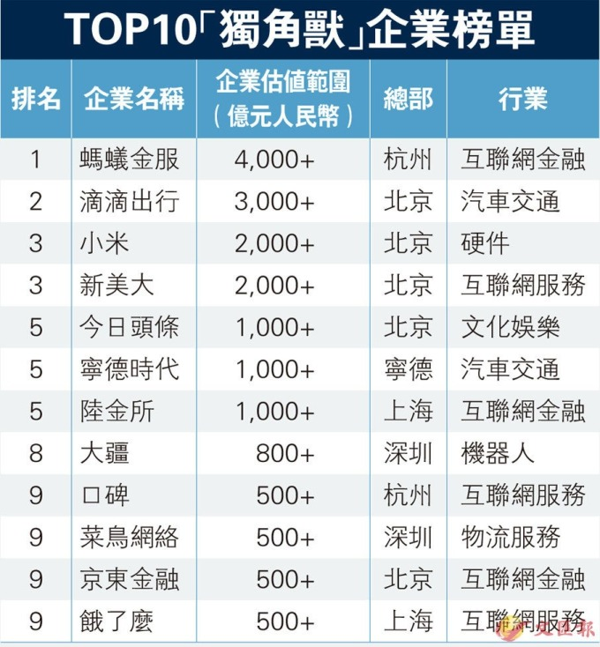
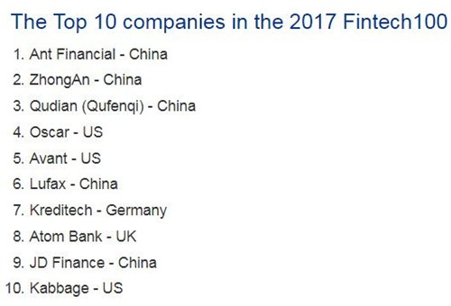
「獨角獸」是指成立不到 10 年，但估值達 10 億美元以上的科技創業公司。上榜獨角獸企業平均成立 6 年。
從地區分佈來看，北京、上海及杭州分別佔獨角獸最多的城市首 3 位，而在許多人眼中可謂是「中國矽谷」的深圳，卻只排第 4 位。
年齡方面，中國胡潤研究院指出，據不完全統計，上榜獨角獸企業掌舵人平均年齡約 40 歲，當中約 41.8% 掌舵人為 70 後，約 32.9% 為 80 後，90 後佔約 1.3%，
金融科技投資公司H2 Ventures與會計與諮詢機構畢馬威日前發布了2017年的金融科技百強（Fintech100）報告，螞蟻金服名列第一

Slide 58
現金貸的風險
大陸金融監管部門整頓「現金貸」的新規發布後，擁有花唄和借唄兩款消費信貸類產品的螞蟻金服，可能是「受傷」最重的公司。
「現金貸」是指無交易場景依托、無指定資金用途、無客戶群體限定、無抵押的小額資金出借業務，也就是「四無」貸款業務
螞蟻「借唄」是螞蟻金服旗下重慶市螞蟻商城小額貸款有限公司推出的，用於個人消費的借貸服務，按天計息，每日利息在萬分之1.5到萬分之6間，最長期限為12個月。今年前十月也發行了38個小額貸款資產證券化（ABS）項目，發行總額人民幣997億元，這部分「輸血」的對象是螞蟻花唄

Slide 59
替代管道---P2P網貸平台
小額信貸平台
  Zopa.com-2005年
  Prosper.com-2006年
  Lending Club-2006年
企業貸款或募資平台
  MarketInvoice-2011年
  Crowdcube-2010年

Slide 60
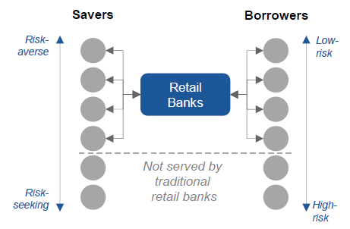
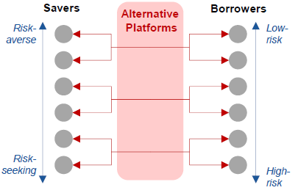
傳統借貸 VS. P2P借貸
P2P網貸平台的媒合風險範圍較傳統銀行大。

Slide 61
Zopa.com
2005年3月，在英國出現了Zopa.com，在該網站上放款人的錢最多可以分為50筆，借給50個不同的人，同時借貸雙方還用合同來進行法律約束。到2006年5月該網站共擁有6萬多名用戶
有錢可供出借的人在網路上列出金額、利率和想要出借的時間，其中有些人提供的利率相對較低，但對借貸人信用度要求較高；而有些人提供的利率較高，出借條件可能更有彈性
想要借款的人必須接受信用調查與風險評估，通過的人會依照其還款風險獲得A*到C的評等
根據2007年澳洲The Daily Telegraph的報導，Zopa有13萬5千名會員，每位放款人的年平均報酬率是6.8%。A級借款人中約友1%拖欠還款，C級則增加至3%

Slide 62
Prosper.com
位於美國舊金山的Prosper公司，從2006年1月成立，至2008年1月，Prosper已促成了1.17億美元的貸款交易，2007年貸款額比2006年增加了8100萬美元，增長速度達到了115%；美國國內的總註冊會員已達到58萬人，2007年增加用戶40.5萬人，達到了230%的增長速度
借方可標明申請貸款的數額、願意支付的最高利率及照片等個人信息，並接受信用核查。貸方也可在網上詳述可接納的最低利率。
而網站則負責將兩者相匹配。並從借方收取貸款額2%至3%的手續費，並向貸方收取年度貸款總額的1%

Slide 63
Lending Club
2007年5月成立，2014年12月3日紐約證交所上市
  機構投資人包括： Wells Fargo(富國銀行)、Google
  董事會成員包括：互聯網女皇Mary Meeker，摩根斯坦利前CEO John Mack，美國前財政部長Larry Summers。
交易模式
  使用Facebook應用平臺和其他社區網絡及在線社區將出借人和借款人聚合
  借款人在進行貸款交易前必須要經過嚴格的信用認證和A-G分級。
  貸款人可以瀏覽借款人的資料，並根據自己能夠承受的風險等級或是否是自己的朋友來進行借款交易

Slide 64
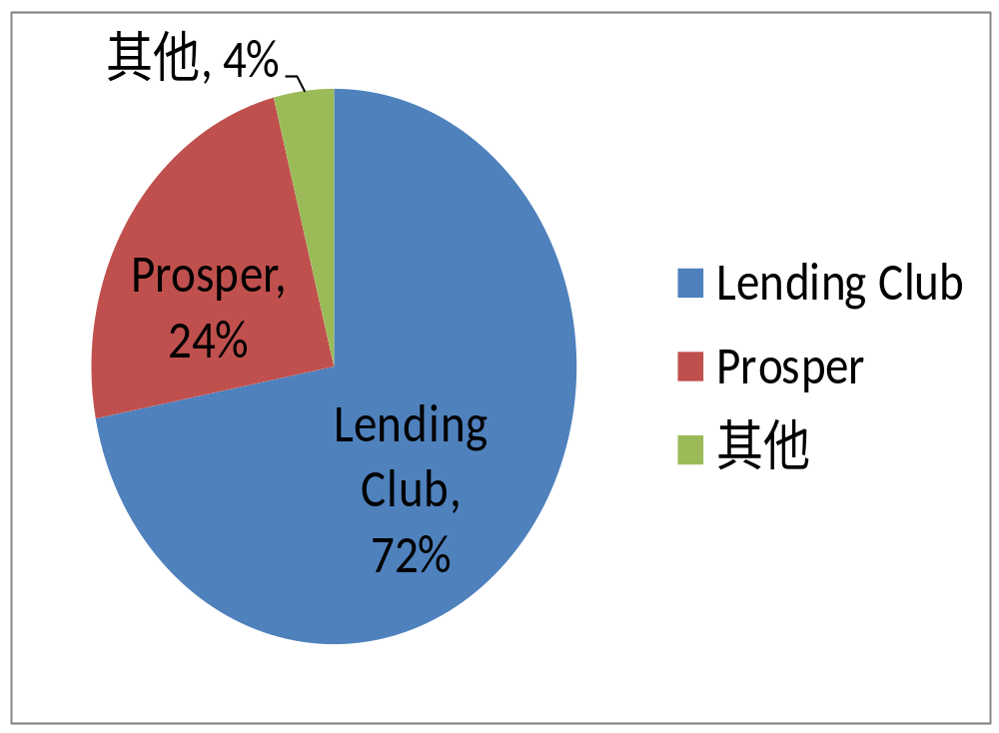
2014年美國P2P平台市占率
資料來源於Lending Academy，網路借貸之家

Slide 65
P2P網貸與傳統銀行存放款之差異
1.傳統銀行以項儲蓄人吸收存款方式匯集資金，進而貸與需要資金的借款人，儲蓄人與借款人並不直接接觸。P2P網貸則提供儲蓄人與借款人直接接觸的網路平台，並提供借貸交易媒合成功的服務。
2. 傳統銀行須承擔貸款風險，故要對借款人進行徵信調查與信用評等。P2P網貸平台並不承擔信用風險，僅提供借款人的信用評等供貸款人參考。
3.傳統銀行賺取的是存放款之間的利差，P2P網貸平台賺取的是媒合借貸成功的費用(通常是固定金額或借貸金額的一定比率)。

Slide 66
P2P提供的風險管理服務
1.該公司為用戶提供了一個配套系統，把出借金額分為50筆，出借人的錢實際上同時借給了50個不同的借貸者，而且同一個人不會穫得兩筆錢，每一筆錢的金額會被限定在較小的額度，因此可分散風險。
2.限制借款與貸款金額，借款人的借款額度是1,000～15,000英磅（約6萬～90萬元台幣），但須以500英鎊為一個單位；貸款人的貸款額度為10～25,000英磅（約600元～150萬元台幣）。不過，貸款金額若超過500英磅，金額會平均分散給至少50位借款人（每人10英磅，約600元台幣）。若貸款金額低於500英磅，金額仍以10英磅為單位，分配給不同的借款人（人數不超過50人）。
3.將借款人進行信用評等，因此註冊為Zopa會員必須先填寫個人相關資訊，以做為風險評等（有A*、A、B和C等4級）的依據，平台並依此提供借款人的參考利率。
4.提供借貸雙方具有法律約束力的契約，並定期整理償還記錄於貸款人，如果有人沒有按時還款，Zopa會採取類似於銀行的補救措施。
5. Lending Club與Prosper還會利用社群網站，所有會員都要申請加入某個「社群」，透過社群的力量，以謀求較為優惠的借款利率，讓同一社群的借貸會因為人們的「口耳相傳」、「羞愧感」而降低違約率。

Slide 67
傳統銀行的優缺點
優點
  1.存款會受到銀行的存款準備以及存款保險的保護，比較安全，
  2.將期限短及金額小存款匯集起來貸放出去可降低資金的風險。
缺點
  1.存款人沒有太大的彈性選擇適當的風險與報酬存款，
  2.較高風險的借款人會被排除在銀行的放款對象中。

Slide 68
P2P網貸的優缺點
優點
  1.借貸雙方對貸放過程與風險承擔都有很明確的認知，
  2.在傳統金融體系借不到錢的借款人，可以透過P2P平台找到願意冒較高風險的貸款人完成借貸，
  3.網路直接借貸的交易成本較低。
缺點
  1.小額投資人是相當敏感的，非常容易受到違約風險的影響而改變投資態度，
  2.投資的背書保證是有限度的

Slide 69
P2P網貸- MarketInvoice
MI的融資程式則簡單許多，通過審核的註冊企業只需選擇一張或數張來自藍籌客戶（指大型公司或上市公司）的應收款票據，提交給MI，經過審核後票據會進入平臺的交易市場（MarketInvoice Marketplace）出售，
企業可以設置直接購買（buy-now）參數：預付款額度（票面價值的比例）、費用（票面價值的一定比例/月）和拍賣期限（通常為兩天）。當日票據即可進入即時拍賣，投資者在拍賣期內提交報價：預付款額度和費用。最終費用最低且預付款額度最高（最高曾達到97%）的投資者投標成功。

Slide 70
    通路偏好轉移
    （Shifting Customer Preference）
虛擬銀行(Virtual Banks)，
  虛擬銀行最早於1990年出現，最初客戶可從電話獲得銀行的服務，逐漸進化到透過網路、智慧型手機獲取銀行的服務，當前許多虛擬銀行仍然建置許多傳統的實體分行，以應付那些較敏感客戶的檢驗，但實體部門終究是配角，虛擬部門才是發展主體。
移動銀行(Evolution of Mobile Banking)，
  移動銀行透過智慧型手機提供金融服務，許多銀行提供免費App軟體給客戶，讓客戶透過這些APP軟體獲得銀行各式服務。現今的智慧型手機以及App的爆炸式發展，都讓移動銀行的發展充滿潛能。

Slide 71
直銷銀行
2017年8月，歷時7個多月的籌建，由中信銀行和百度聯合發起的百信銀行終於獲得銀監會的開業批覆公告，這也是全國首家獨立法人直銷銀行。自此，BAT(百度、阿里巴巴、騰訊)均已正式邁入銀行業
直銷銀行是指不設立實體業務網點，而是通過網上銀行、電話銀行、ATM、電子郵件、移動終端等遠程實現業務中心與終端客戶直接進行業務往來的銀行
騰訊和阿里早已通過設立民營銀行獲取了銀行牌照，並且，兩家分別在2015年1月和8月就開門迎客了。其中，截至2017年第一季度，微眾銀行的明星產品「微粒貸」的累計放款額已經超過3000億，貸款餘額超過1000億，可以說業務量的增長驚人
浙江網商銀行獲得批准成立。浙江螞蟻小微金融服務集團有限公司認購該行總股本30%股份；上海復星工業技術發展有限公司認購該行總股本25%股份；萬向三農集團有限公司認購該行總股本18%股份；寧波市金潤資產經營有限公司認購該行總股本16%股份。包括線上和線下，截至2017年10月末，網商銀行累計發放貸款4413億元，平均單筆貸款約8000元，戶均貸款餘額2.8萬元，不良貸款率在1%左右。在客戶數方面，該行線上上和線下的分佈已經達到1:1，不過，從貸款總額上，線上業務依舊是大頭，占到總額的八成。
除了BAT三家之外，還有其它拿到民營銀行牌照的網際網路公司，包括小米和新希望合資成立的新網銀行、美團與中發金控合資成立的吉林億聯銀行、以及蘇寧雲商作為第一大股東的蘇寧銀行
百信銀行作為首家獨立法人直銷銀行獲銀監會批籌後，今年以來國內已有包括招商銀行、浦發銀行、江蘇銀行、徽商銀行等20多家銀行發布公告擬設立獨立法人直銷銀行
Notes:
直銷銀行是「有限牌照」，「有限」體現為不能設立線下網點，而民營銀行是全牌照，與傳統銀行無異。網商銀行、微眾銀行都自願放棄了設立線下網點

Slide 72
    通路偏好轉移
    （Shifting Customer Preference）
    網路平台銀行(Banking as Platform)，
        即銀行就是網路平台，並提供標準化的應用程式介面(API)，允許第三方的程式開發業或新創團隊，研發能運用於金融業既有系統的創新產品，以方便顧客獲得銀行的核心服務。根據 Gartner 兩年前的預測，2016 年全球前 50 大銀行中會有 75% 建立 API 平台（API，Application Programming Interface，應用程式介面）。以花旗銀行為例，花旗已開放其API，並邀請世界各地的開發者，設計適用於花旗全球數位平台的金融科技創新解決方案，API 讓開發人員得以使用銀行的資料，例如在花旗的數位平台上那些無關安全性的 ATM 分布圖、分行營業時間、行銷活動，或是需要安全接入的個人帳戶，都能因此透過桌面或行動端應用程式，提供客戶更佳的銀行服務體驗因此花旗銀行能成為Apple Pay的首創合作銀行之一，今年3月也率先於美國市場推出Apple Watch使用的行動銀行。

